Slide 1
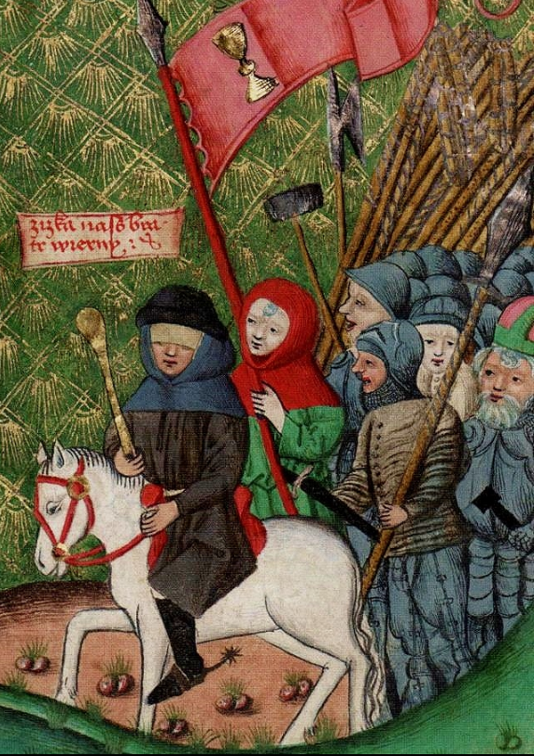
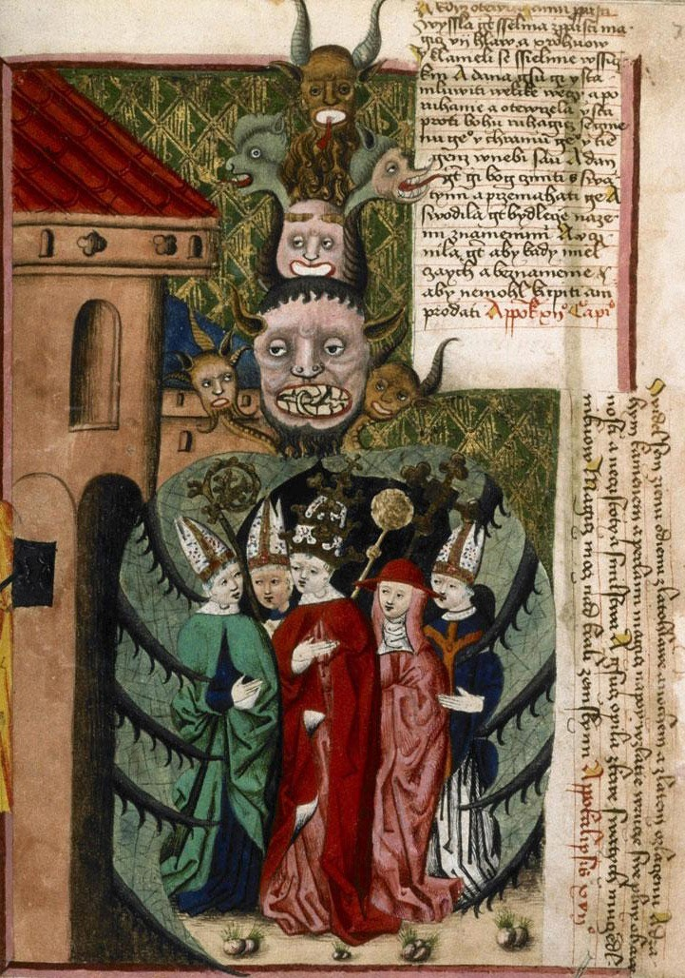
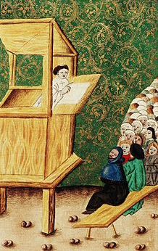
Metodika XII.
Středověká propaganda
IV. Medie středověké propagandy – příklad Husitství

Slide 2
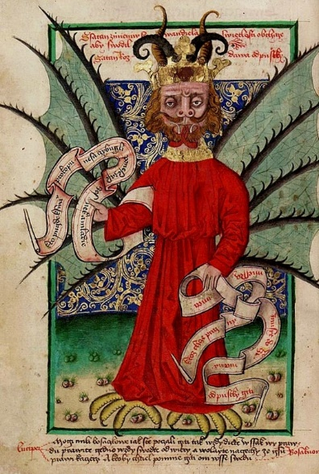
Úkoly 24.10.
Bonus: Příklad pro rozdíl mezi
reprezentací a propagandou
Přečtěte si kapitolu od Thomase Fudge o mediiích a strategiích husitské
propagandy (‚Paint, Poetry and Pamphlets‘, S. 178-274 )
Vyberte si jednu specifickou formu propagandy z textu
Připravte si na vybraný námět (básně, písně, obrázky atd.) krátkou prezentaci pro kolegy (3- 5 min)
ve které představíte význam vašeho média v husitském období
Pojmy: narrace (literární), narrativ, diskurz, stereotyp
Vyberte si dva a proveďte k ním krátkou rešerši. Výsledky budeme diskutovat
v semináři

Slide 3


Slide 4
Úkoly 31.10.
Přečtěte si kapitolu od Thomase Fudge o mediiích a strategiích husitské
propagandy (‚Paint, Poetry and Pamphlets‘, S. 178-274 )
Vyberte si jednu specifickou formu propagandy z textu
Připravte si na vybraný námět (básně, písně, obrázky atd.) krátkou prezentaci pro kolegy (3- 5 min)
ve které představíte význam vašeho média v husitském období
Pojmy: narrace (literární), narrativ, diskurz, stereotyp
Vyberte si dva a proveďte k ním krátkou rešerši. Výsledky budeme diskutovat
v semináři

Slide 5
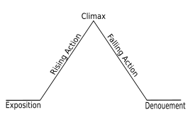
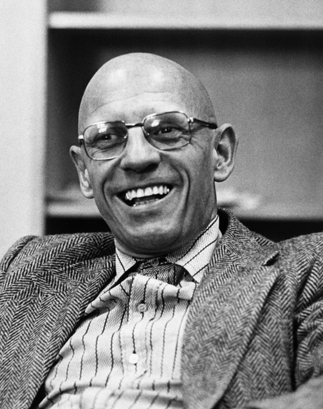
Elementy propagandy: narativ a diskurz
Narace/Vyprávění (narratio) je reprodukce události v ústní, malované nebo písemné podobě (narativ = (ustálený) popis děje)
Využití v propagandě: skutečnému ději/ fikčnímu ději je připsán hlubší význam (‚morálka‘)
→ Dá se instrumentalizovat
→ Je propojen se známými diskurzy
Gustav Freytag (1863)
Schéma narativní struktury převažující v
západní kultuře
Využití v propagandě: indikátor pro legitimitu mocenských vztahů v určitém období
Michel Foucault
(1926 – 1984)
Psycholog, sociolog, historik, filozof
Diskurz (z fr. discours, rozprava, přednáška, od lat. dis-currere,
pobíhat sem a tam, rozebírat v řeči) má několik významů:
Pojednání nebo výklad o určitém tématu, specifický pro jisté období
Specifický jazyk pro určitou oblast myšlení (o čem hovoří a o čem se nesmí hovořit; co se o věcech dá a nedá říci)
  → Nástroj a výraz mocenských vztahů

Slide 6
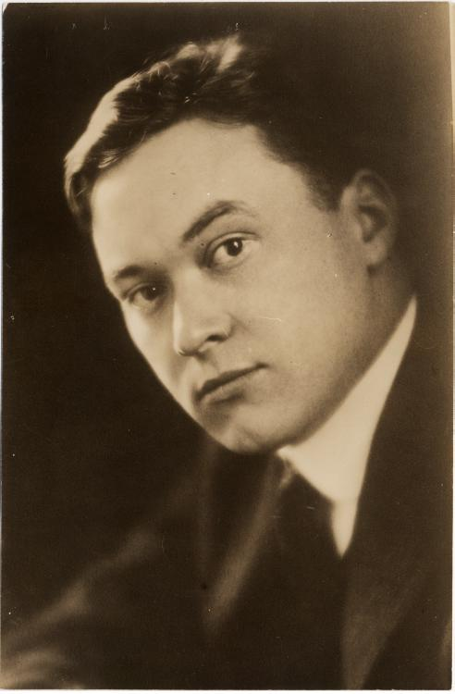
Elementy propagandy: stereotyp a motiv
Stereotyp: typický obraz, který člověku vyvstane ve vědomí, když přemýšlí o určitém jevu, např. sociální skupině
Zjednodušuje vnímání organizace světa (kategorizace)
Individuální vylučující pohled na současnost
Závislý na kulturním okruhu, období, sociální příslušnosti
Zpřítomňuje dobové diskurzy
Walter Lippman
(1889 – 1974)
Americký novinář, filozof, zakladatel oboru studií stereotypů propojením politologie, mediálních
studií a sociální psychologie
Motiv: (francouzsky motif "motiv, podnět"; středolatinsky motivum z latinského movere "pohybovat se", motus "pohyb")
Součást literatury, malířství a hudby
Stavební prvek vyprávění (zápletka), který sice ještě netvoří celou naraci (vyprávění), nicméně již představuje prvek z hlediska obsahu, situace

Slide 7
Úkoly 31.10.
Přečtěte si kapitolu od Thomase Fudge o mediiích a strategiích husitské
propagandy (‚Paint, Poetry and Pamphlets‘, S. 178-274 )
Vyberte si jednu specifickou formu propagandy z textu
Připravte si na vybraný námět (básně, písně, obrázky atd.) krátkou prezentaci pro kolegy (3- 5 min)
ve které představíte význam vašeho média v husitském období
Pojmy: narrace (literární), narrativ, diskurz, stereotyp
Vyberte si dva a proveďte k ním krátkou rešerši. Výsledky budeme diskutovat
v semináři

Slide 8
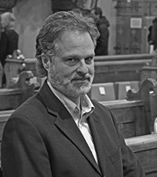
protest
satira
chvála
Masové medium
hanebné písně
Výzva k odboji
(proti katolíkům=antikristovi)
Pašije Jana Husa
Boží bojovníci
(proti husitům=antikristovi)
Proti všem kdo
nepřijímají pod obojí
Ztráta spásy, když
se přidáte k husitům
Thomas A. Fudge (* 1962)
kanadský historik,
Působí v Austrálií
(University of New England)
Proti Zikmundovi
Husiti jsou heretici
Parodie církve
Jako dobový výraz
Negativně obsazená zvířata
(symbolika)
básně, hesla
Zkrácené veze
husitského učení
Zikmund =
antikrist
Pravda vítězí
Češi a Němci =
jablka a pomeranče

Slide 9
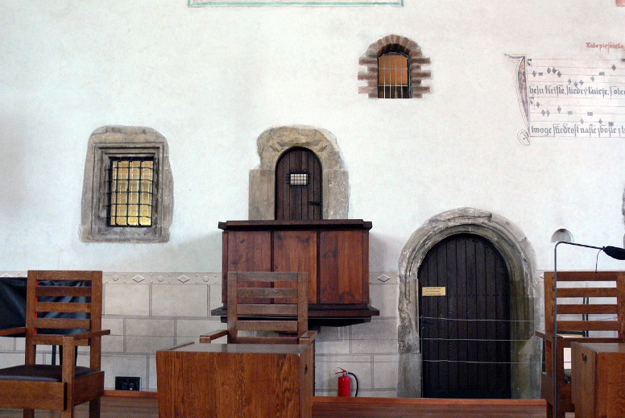
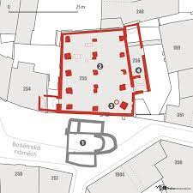
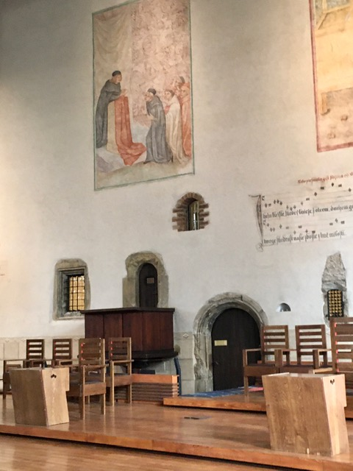
„Tabulae novae
et veteris coloris“
Obrázky, které se dají
použít v rámci procesí
Obrázky nesouhlasu
Obrázky na zdi
Betlémská kaple
Východní zeď s kazatelnou
(originální stavba, 14. stol.)

Slide 10
„Tabulae novae
et veteris coloris“
Obrázky, které se dají
použít v rámci procesí
Obrázky nesouhlasu
Obrázky na zdi
Betlémská kaple
Manifesty = dopisy
literární propaganda
manifesty
psaní dopisů s žádostí
o podporu nebo výzvou k akci
Ve všech evropských jazycích
Komentáře k prohraným
bitvám Zikmunda
Personifikace koruny české
Jenský kodex
(1460)

Slide 11
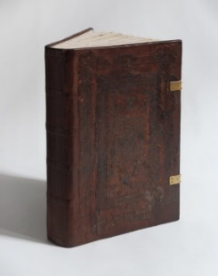
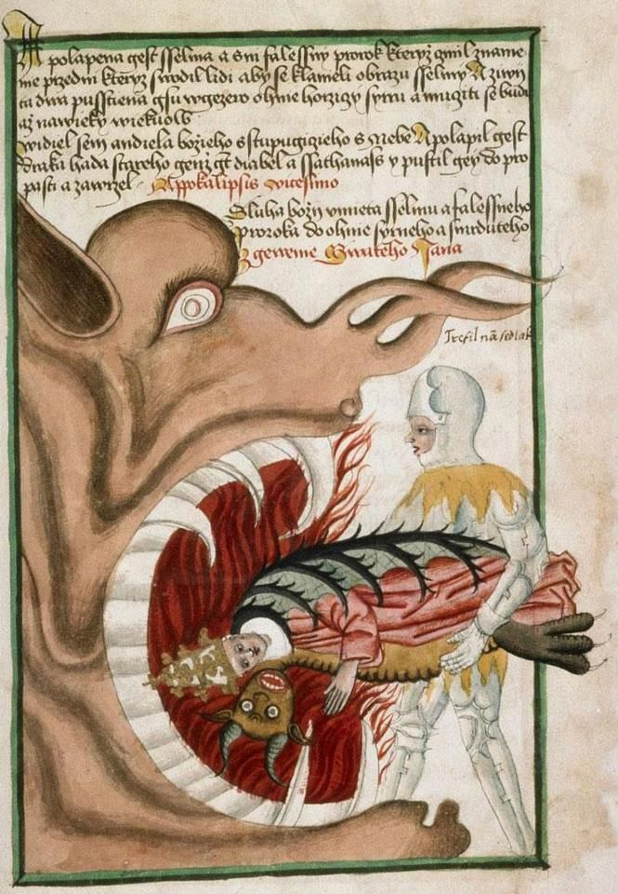
Jenský kodex (1490-1510)
"Antithesis Christi et Antichristi (Sbírka rukopisů
Národního muzea, Praha, Sign. IV B)
Iluminovaný rukopis z popoděbradského období. (utužení ideologických překážek mezi utrakvisty a katolíky v důsledku obsazení čekého tůnu Jagellonci)
Objednavatel: pražský měšťan Bohuslav z Čechtic, utrakvista
Obsah: cca. jedna třetina latinské textý, dvě třetiny české texty (převážně křesťanské a husitského obsahu)
Bohatě iluminováno: 111 stran, 122 iluminací, jedna inkunábule
Orientace: prohusitská
Krátce po roce 1500: se rukopis dostává do saské knihovny kurfiřta Fridricha I.
V důsledku Šmalkaldské se dostává v roce 1549 do Jeny. (akademická knihovna = „Jenský kodex“)
Jeden z mála husitských rukopisů, které nebyly zničeny při v protireformačním období
1951: V souvislosti se socialistickým smířením ze strany prezidenta NDR Wilhelma Piecka s jeho československým protějškem Klementem Gottwaldem "na znamení úcty německého lidu k českému národu a československému lidu„
Poté: předmět marxistického bádání a objekt ‚lidové paměti‘
Jenský Codex (1490-1510, fol. 80r)
Papež je svázán s ďáblem a vržen ohnivé nestvůře do chřtánu

Slide 12
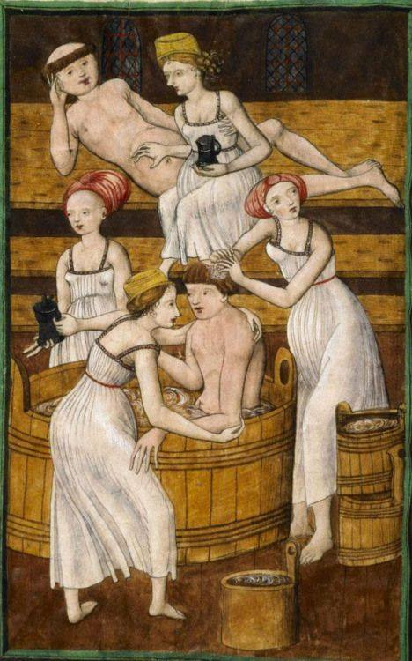
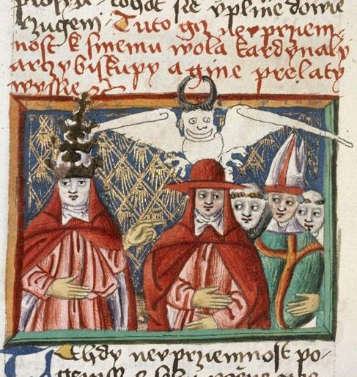
Jenský Codex (1490-1510)
Mniši a lazebnice
Ďábel jako zdroj inspirace pro papeže a kardinály
Kritika církve

Slide 13
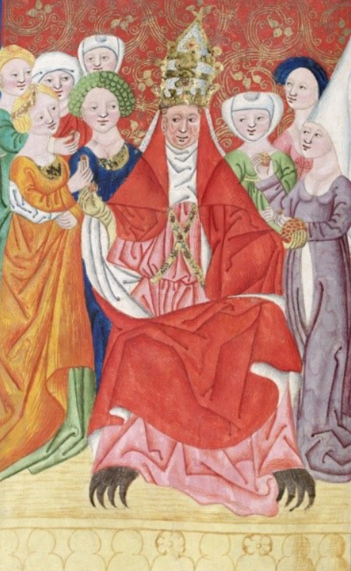
Jenský Codex (1490-1510)
Papež jako antikrist rozdává nevěstkám zlato a drahokamy

Slide 14
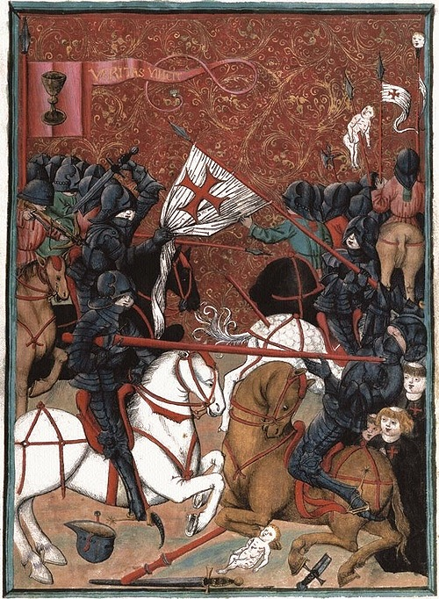
Jenský Codex (1490-1510)
(1490-1510, fol. 56r)
Boj Husitů s křižáckými vojsky
Přehnané zobrazení: Přijímání podobojí pro dětí: katoličtí křižáci jako vrazi nemluvňat

Slide 15
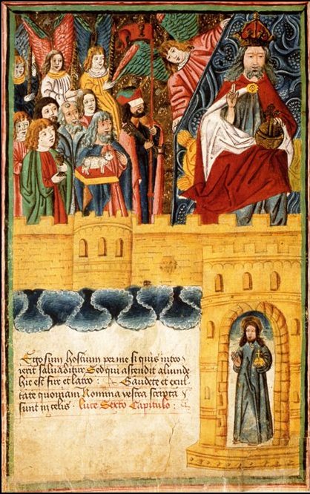
Jenský Codex
(1490-1510, fol. 5v)
Jan Žižka jako svatý
Petr u nebeské brány
Jak si husité představují nebe: Jan Žižka s klíčem k nebeské bráně, Jeroným s obětním beránkem, Jan Hus (?) s kalichem

Slide 16
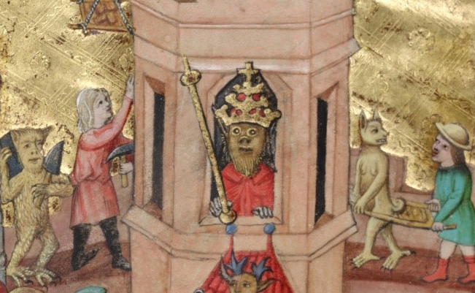
Úkoly 7.11.
Medie Propagandy: Přečtěte si úvod do knížky od Olivera Thomsona
(‚,Mass persuasion in History“, S. 3-30 )
Jak vypadá typologie propagandy?
Jaké persuasivní (lingvistické) strategie využívá propaganda?
Porovnání pramenů: Vita Caroli Magni (Einhard), Vita Caroli Quarti (Karel IV.)
Kritika pramenů?
Jakou představu o sobě, o panovnictví nám zprostředkovávají prameny?
Jde o propagandu nebo o reprezentaci?

